Slide 1

Surveillance des maladies infectieuses chez les Utilisateurs de Drogues par Injection
Le réseau SurvUDI :
Épidémiologie du VIH 1995 - 2009
Épidémiologie du VHC 2003 - 2009
Chercheurs :
Michel Alary
Carole Morissette
Élise Roy
Pascale Leclerc
Le groupe d’étude SurvUDI
Coordination :
Raymond Parent
Karine Blouin
Été 2011
Notes:
Nous présentons dans ce qui suit certains des faits saillants des plus récentes observations du réseau de surveillance épidémiologique SurvUDI. Ces observations sont tirées de l’analyse des données disponibles au 30 juin 2009.

Slide 2
La présentation qui suit est une valeur ajoutée au rapport SurvUDI publié le 28 septembre 2011. On y présente de façon graphique les faits saillants de ce rapport. Le lecteur intéressé notera qu’un texte complémentaire (fonction commentaires) accompagne les résultats présentés. Nous invitons ceux qui veulent se servir de cette présentation de le faire en mentionnant la source.

Slide 3
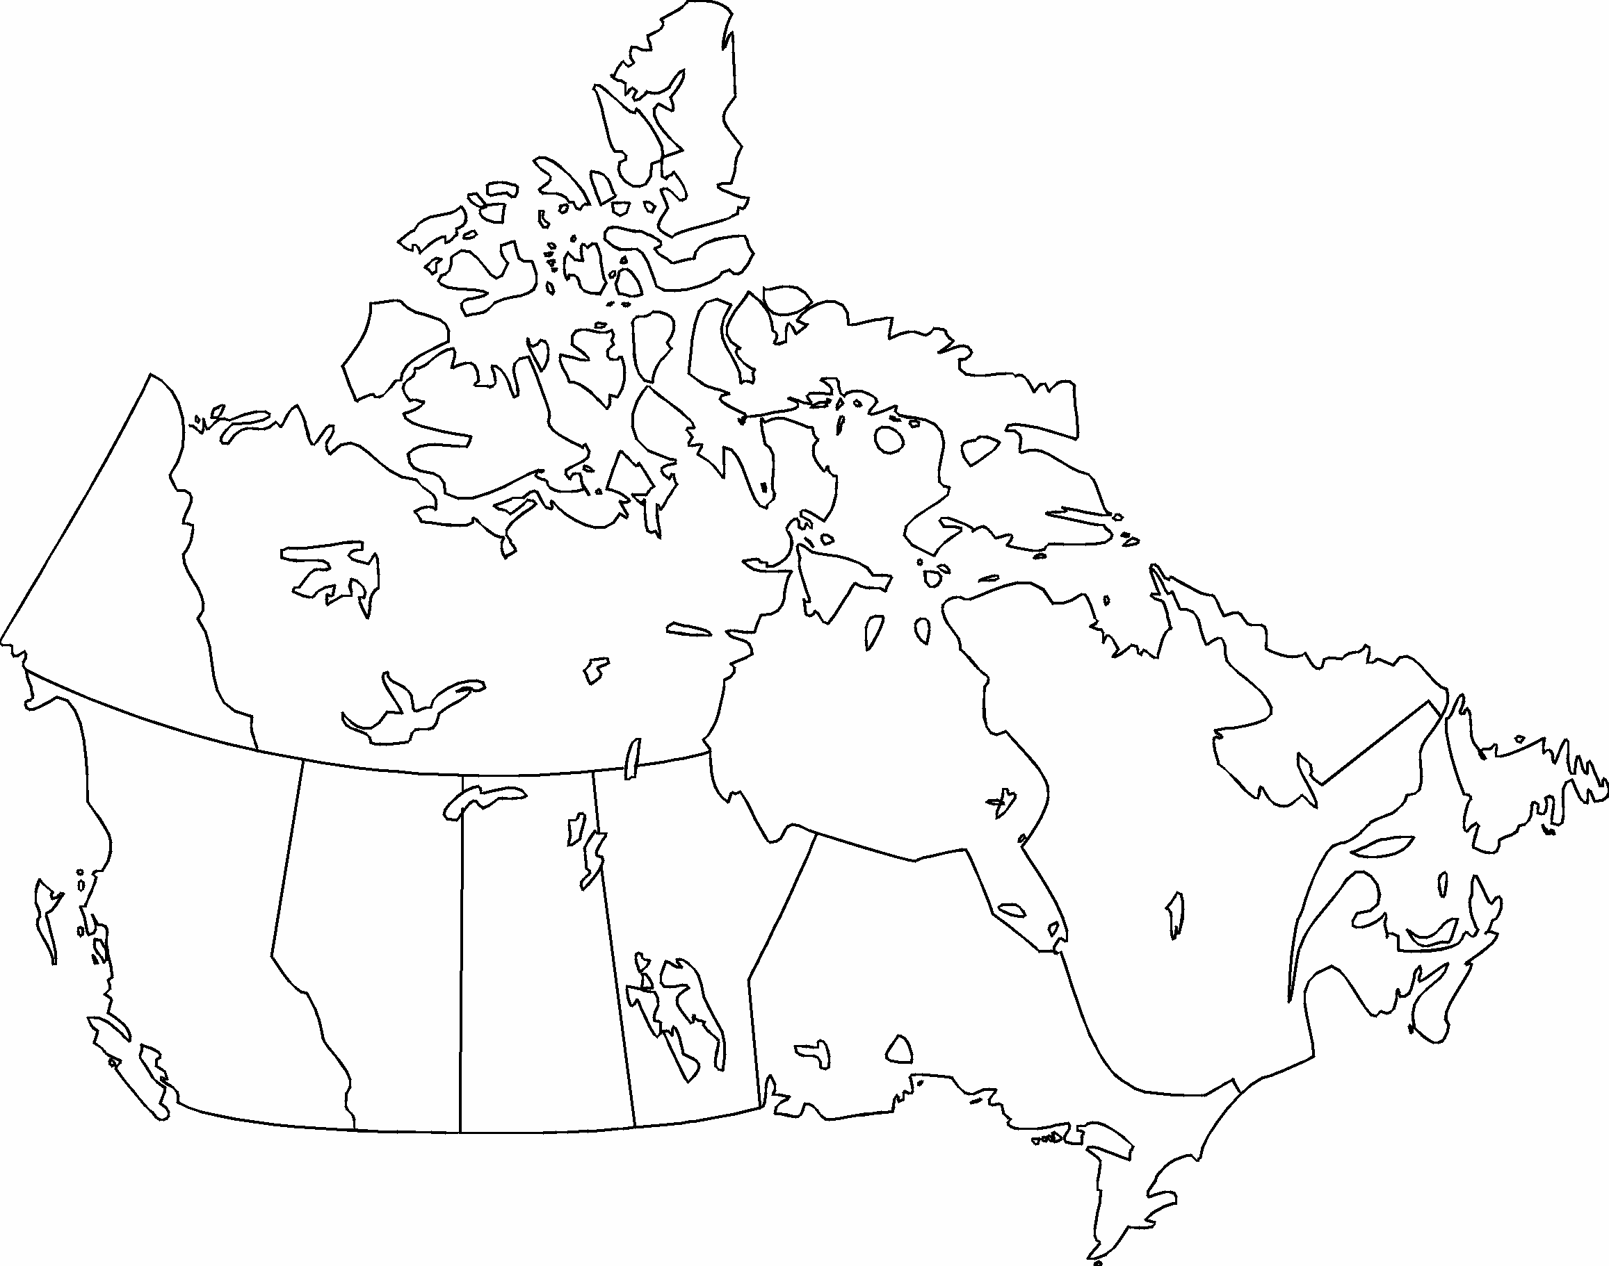
Qu’est-ce que SurvUDI?
Réseau SurvUDI :
  Implanté en 1995
  En 2010 : 8 régions du Québec + ville d’Ottawa
Réseau canadien I-Track :
  Implanté en 2003
  En 2010 : Col.-Brit., Alberta, Sask., Manitoba, Ontario et Québec
Prince
George
Edmon
ton
Thunder
Bay
Vancouver Island
Regina
Winnipeg
Sudbury
Kingston
Toronto
Le réseau
SurvUDI
I
-
Track
Saguenay/ Lac St
-
Abitibi/Témiscamingue
Jean
Mauricie/ Centre du
Québec
Québec
Outaouais
Montréal
Estrie
3
Ottawa
Montérégie
Notes:
3
Le réseau SurvUDI est un réseau de surveillance épidémiologique du VIH, du VHC et des comportements à risque associés chez les personnes UDI. Il a été implanté en 1995.
La carte au bas de la diapositive montre que le réseau couvre présentement 8 régions du Québec ainsi que la ville d’Ottawa, en Ontario.
En 2003, le réseau SurvUDI s’est joint au réseau I-Track, développé par l’Agence de santé publique du Canada. Le réseau I-Track est maintenant actif dans six provinces canadiennes, dont le Québec avec SurvUDI.
Cet ensemble de diapositives porte uniquement sur les données du réseau SurvUDI.

Slide 4
Méthodologie
Où se fait le recrutement?
Principalement dans des centres d’accès au matériel d’injection stérile
  sites fixes, unités mobiles, travailleurs de rue (ex. Cactus-Montréal, Point de repères, Spectre de rue, Le Bras, Arrimage Jeunesse)
  centres de réadaptation, prisons, SIDEP, …
Origine des données
Analyses d’échantillons de salive pour la recherche d’anticorps anti-VIH et anti-VHC
Questionnaire administré par un interviewer (30 min.)
4
4
Notes:
4
Environs 95 % du recrutement est fait par l’intermédiaire des sites fixes, des unités mobiles ou des travailleurs de rue. Le reste du recrutement est fait dans les centres de réadaptation, les prisons, les SIDEP, etc.
Pour être éligible à l’étude, la personne doit s’être injecté des drogues dans les 6 mois précédents, être âgée de 14 ans ou plus, parler le français ou l’anglais et être en mesure de fournir un consentement éclairé.
Les participations multiples sont possibles, mais elles doivent être espacées d’au moins 6 mois.

Slide 5
Caractéristiques sociodémographiques
Répartition des participants au 30 juin 2009
  11 731 individus ont répondu à 21 017 questionnaires
  > 73,6 % d’hommes dont l’âge moyen est de 35 ans
> 23,8 % de femmes dont l’âge moyen est de 30 ans
Près de 70 % des UDI ont été recrutés à Montréal (43,4 %) et à Québec (24,6 %)
Études secondaires complétées : 51 %
Lieux de résidence (6 derniers mois) :
    Appartement/maison : 82 %
    Rue, squat, refuge : 41 %
    Chambre (hôtel, motel, pension) : 23 %
    Centre de détention : 14 %
5
5
Notes:
5
Plus de 20 000 questionnaires ont été complétés depuis 1995 par près de 12 000 individus.
Les trois-quarts de ceux-ci sont des hommes dont l’âge moyen est de 35 ans (30 ans chez les femmes).
La majorité sont recrutés en milieu urbain et sont peu scolarisés. Plusieurs ont des problèmes de logement puisque 41 % nous disent avoir dormi dans la rue, un « squat » ou un refuge au moins une fois dans les six derniers mois.

Slide 6
Drogue + souvent injectée (6 mois)
Principaux :
Héroïne : 10 %
Dilaudid : 9 %
Morphine : 9 %
Oxycodone : 3 %
Cocaïne : 62 %
Crack : 4 %
2003-2009
dernier questionnaire complété
6
Notes:
6
Les deux-tiers des participants ont déclaré que la drogue qu’ils se sont injectée le plus souvent au cours des six derniers mois était la cocaïne ou le crack.
Les autres rapportent faire plus souvent usage d’opioïdes (héroïne blanche, beige ou brune, Dilaudid, speedball (mélange de cocaïne et héroïne), méthadone non- prescrite, morphine et oxycodone).
La catégorie « autres » inclut en particulier, les benzodiazépines, les amphétamines, l’ecstasy et le PCP.

Slide 7
Drogues injectées (6 mois)
Tendances
Toutes les visites incluses
si deux dans une année : 1re conservée
7
Notes:
7
La proportion de participants s’étant injecté de la cocaïne ou du crack au cours des six derniers mois est restée stable à environ 90 %.
La consommation d’opioïdes a évolué de la même façon jusqu’en 2007 pour ensuite augmenter en 2008.

Slide 8
Injection d’opioïdes (6 mois)
Tendances
Toutes les visites incluses
si deux dans une année : 1re conservée
8
Notes:
8
La proportion de ceux qui s’injectent des opioïdes a été plutôt stable entre 2003 et 2007, pour ensuite augmenter entre 2007 et 2008. Cette stabilité masque toutefois l’évolution individuelle de certaines drogues. Si, parmi l’ensemble des UDI recrutés, la proportion de ceux qui rapportent s’être injecté de l’héroïne a baissé jusqu’en 2007, la consommation de Dilaudid et d’oxycodone n’a fait qu’augmenter.
En 2008, le Dilaudid est l’opioïde dont l’injection est rapportée par le plus grand nombre tandis que l’injection d’’oxycodone est presque qu’aussi populaire que celle de morphine et d’héroïne.

Slide 9
Résumé – drogues injectées
Cocaïne/crack > opioïdes
      La cocaïne et le crack demeurent plus populaires que les opioïdes
De 2003 à 2008 :
      Pas de changement pour l’injection de crack
      Hausse globale des opioïdes
        Baisse de l’héroïne (hausse en 2008)
        Augmentation des autres opioïdes
9
Notes:
9
La cocaïne et le crack demeurent les drogues dont l’usage est rapporté par le plus grand nombre de répondants. Elles surpassent toujours les opioïdes, tant pour ce qui est de la drogue la plus souvent injectée que pour l’ensemble des drogues injectées.

Slide 10
Utilisation de matériel d’injection déjà utilisé par quelqu’un d’autre (6 mois)
10
Notes:
10
La proportion de participants qui ont utilisé une seringue déjà utilisée par quelqu’un d’autre dans les six derniers mois est passée de 43 % en 1995 à 25 % en 2008.
Une tendance similaire est observée pour les autres matériels, soit une diminution de 52 % à 32 %.
En 2008, malgré ces diminutions, un UDI sur quatre s’était injecté avec une seringue utilisée par quelqu’un d’autre dans les 6 mois précédents et un UDI sur trois avait utilisé un autre article déjà utilisé par quelqu’un d’autre.
Des hausses préoccupantes d’utilisation du matériel déjà utilisé par quelqu’un d’autre ont été observées entre 2006 et 2008.

Slide 11
Infection par le VIH et le VHC
Infection par le VIH :
  Prévalence : 15 % (15 % en 2008)
  Incidence : 2,7 par 100 personnes-années
Infection par le VHC :
  Prévalence : 63 % (70 % en 2008)
  Incidence : 27 par 100 personnes-années
Co-infection par le VIH et le VHC : 13 %
- 1 UDI sur 3 n’est infecté ni par le VIH ni par le VHC
VIH : Prévalence : 2003-2009 (dernier questionnaire)
incidences : 1995-2009
VHC: Prévalence : 2003-2009 (dernier questionnaire)
incidences 1997-2009
11
Notes:
11
Sur l’ensemble de la période 2003-2008, on observe que 15 % des participants étaient infectés par le VIH. La prévalence du VIH pour l’année 2008 était également de 15 %.
Parmi les personnes qui ont participé à plus d’une reprise, un taux d’incidence du VIH de 2,7 par 100 personnes-années (PA) a été mesuré. Ce taux signifie que chaque année, parmi 100 personnes non infectées par le VIH au départ, 3 nouvelles personnes s’infecteront.
Sur l’ensemble de la période 2003-2008, 63 % des participants, soit environ 2 personnes sur 3 ont des anticorps contre le virus de l’hépatite C.
Le taux d’incidence du virus de l’hépatite C est de 27 pour 100 PA.
Sur l’ensemble de la période, 13 % des participants étaient infectés à la fois par le VIH et le VHC.
Seulement 1 participant sur 3 n’était infecté ni par le VIH ni par le VHC.

Slide 12
Incidence VIH et VHC (par 100 p-a)
Variations régionales
 | VIH (1995-2009) | VHC (1997-2009)
Réseau | 2,7 | 27
Montréal | 3,2 | 27
Québec | 2,3 | 32
Ottawa/Outaouais | 3,2 | 28
Semi-urbains* | 1,6 | 17
* Abitbi-Témiscamingue, Montérégie, Saguenay-Lac St-Jean, Estrie et Mauricie/Centre du Québec
12
Notes:
12
L’incidence du VIH varie selon les régions. Elle est plus élevée à Montréal et dans la région d’Ottawa, suivi par la ville de Québec puis, les sites semi-urbains.
L’incidence du VHC est moins variable que celle du VIH entre les régions. Le taux d’incidence du VHC est un peu plus bas dans les sites semi-urbains.

Slide 13
Incidence du VIH : 1994-2008
statistiquement significative, p<0,001
13
Notes:
13
Le taux d’incidence du VIH a baissé de façon statistiquement significative passant de 5 par 100 personnes-années en 1994 à environ 2 par 100 personnes-années en 2001. Il est resté stable depuis.

Slide 14
Dépistage et prise en charge VIH/VHC
Dépistage :
    10 % jamais testés à vie
    < 50 % testés dans les 6 derniers mois
    Environ 25 % ignorent qu’ils sont infectés par l’un ou l’autre des deux virus
Prise en charge :
    Chez ceux qui se savent infectés par le VIH :
      81 % ont vu un MD dans les 6 derniers mois
      65 % prenaient des médicaments anti-VIH
    Chez ceux qui se savent infectés par le VHC :
      41 % avaient vu un MD dans les 6 derniers mois
      13 % prenaient des médicaments anti-VHC
14
Notes:
14
La grande majorité des participants ont déjà été dépistés pour le VIH et le VHC dans leur vie, seulement 10 % ne l’ont jamais été, mais trop peu le sont de manière régulière.
Parmi ceux que nous avons trouvés infectés seulement par le VIH, 76 % savaient qu’ils étaient infectés par ce virus. Parmi ceux-ci, 81 % ont vu un médecin dans les 6 mois précédents, 83 % avaient déjà pris des médicaments pour cette infection et 65 % en prenaient encore au moment de l’entrevue.
Parmi ceux que nous avons trouvés infectés seulement par le VHC, 74 % savaient qu’ils étaient infectés par ce virus. Parmi ceux-ci, 41 % ont vu un médecin dans les 6 mois précédents, 13 % avaient déjà pris des médicaments pour cette infection et seulement 2 % en prenaient encore au moment de l’entrevue.

Slide 15
Comparaisons internationales
*Données de SurvUDI : 2003-2009 pour la prévalence, 2003-2008 pour le taux d’incidence, ** 2003-2005, ces données incluent celles du réseau SurvUDI, ND : non disponible
Consulter la discussion du rapport pour les références
15
Notes:
15
La prévalence du VIH observée dans SurvUDI est nettement plus élevée que celles de l’Australie, du Royaume-Uni et de la plupart des villes américaines à l’exception de certaines villes à prévalence très élevée telles que New York et Baltimore.
La prévalence du VHC est assez comparable à ce qui est observé ailleurs tandis que les taux d’incidence sont parmi les plus élevés.
Avec des taux d’incidence et des prévalences aussi élevés, la situation épidémiologique actuelle du VIH et du VHC chez les UDI est très préoccupante, autant dans le réseau SurvUDI qu’au Canada et dans les autres pays considérés dans le tableau.

Slide 16
Impact sur les interventions
Hausse d’injection d’opioïdes (surtout médicamenteux)
    - Revoir le matériel distribué et les messages de prévention (promotion de la dilution et de la filtration adéquate de la substance)
Trop grande utilisation de matériel non stérile (partage et réutilisation)
    Diversifier les stratégies de distribution du matériel et renforcer les messages de prévention.
Dépistage trop peu fréquent pour le VIH et le VHC
    - Faire la promotion du dépistage régulier
Suivi médical et traitement à améliorer pour le VHC
    - Faire la promotion du suivi et du traitement
16
Notes:
16

Slide 17

Remerciements
  Les participants à l’étude
  Le personnel des centres de recrutement
  Lise Leblanc du LSPQ
  Céline Valin et Isabelle Petillot
  Rapports disponibles : http://www.inspq.qc.ca
  Financé par:
17
Notes:
17

Slide 18
L’équipe SurvUDI
Responsables provinciaux :
  Michel Alary, Élise Roy, Carole Morissette et Pascale Leclerc
Responsables régionaux :
Abitibi/Témiscamingue : Danielle Gélinas
Estrie : Christine Giguère
Mauricie/Centre du Québec : Andrée Côté et Johanne Milette
Montérégie : Andrée Perreault
Ottawa : Lynne Leonard et Charles Furlotte
Montréal : Pascale Leclerc, Carole Morissette et Élise Roy
Outaouais : Julie Lévesque
Québec : Lina Noël
Saguenay/Lac St-Jean : Jocelyne Daigneault et Marcel Gauthier
Équipe « centrale » :
Coordination : Raymond Parent, Karine Blouin
Analyses statistiques : Caty Blanchette et Éric Demers
Analyses de laboratoire : Christiane Claessens, Lise Leblanc
Tous les recruteurs
18
Notes:
18

